Slide 1
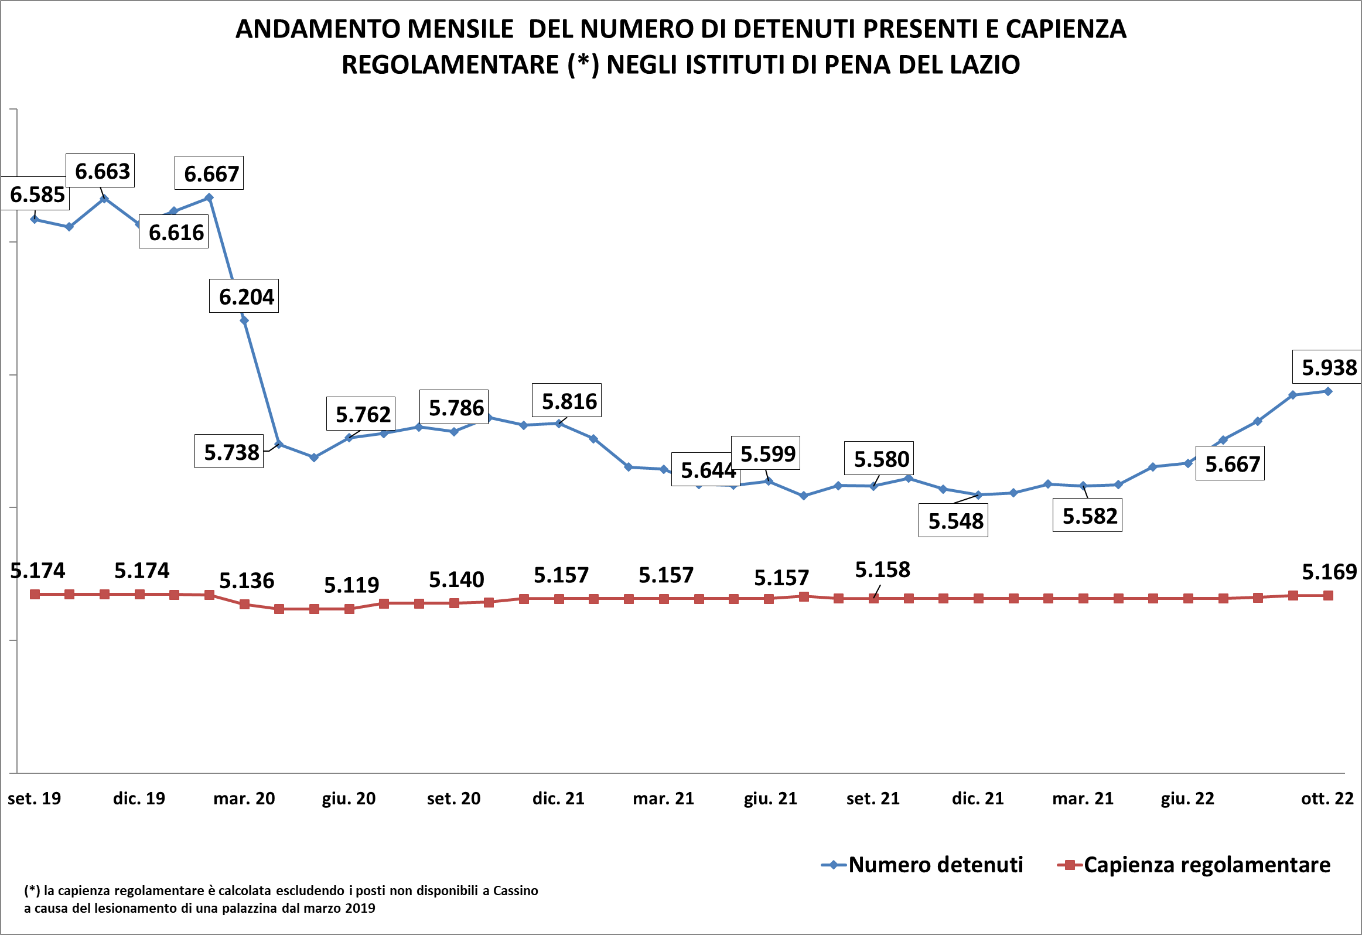
Fonte: elaborazioni di dati DAP

Slide 2
Numero di persone detenute negli Istituti di Pena in Italia
da gennaio 2021 a ottobre2022
Fonte: elaborazioni di dati DAP

Slide 3
Dettaglio dei detenuti presenti negli istituti di pena del Lazio al 31/10/2022
Istituto | Tipo istituto | Capienza Regolamentare | POSTI effettivamente disponili (*) | Detenuti presenti al 31 OTTOBRE 2022 |  | di cui stranieri
 |  |  |  | Totale | Donne
CASSINO | CC | 203 | 130 | 158 |  | 41
FROSINONE "G. PAGLIEI" | CC | 513 | 441 | 476 |  | 152
PALIANO- | CR | 153 | 150 | 70 | 3 | 4
LATINA | CC | 77 | 73 | 144 | 33 | 43
RIETI "N.C." | CC | 295 | 289 | 294 |  | 149
CIVITAVECCHIA "G. PASSERINI" | CR | 143 | 143 | 56 |  | 15
CIVITAVECCHIA "N.C." | CC | 357 | 311 | 480 | 29 | 238
ROMA "G. STEFANINI" REBIBBIA FEMMINILE | CCF | 271 | 263 | 343 | 343 | 132
ROMA "R. CINOTTI" REBIBBIA N.C.1 | CC | 1.155 | 1.154 | 1472 |  | 507
ROMA "REBIBBIA TERZA CASA" | CC | 163 | 99 | 71 |  | 13
ROMA "REBIBBIA" | CR | 445 | 317 | 282 |  | 52
ROMA "REGINA COELI" | CC | 615 | 615 | 1034 | 1 | 539
VELLETRI - | CC | 412 | 401 | 513 |  | 167
VITERBO "N.C." | CC | 440 | 404 | 545 |  | 183
TOTALE |  | 5.169 | 4.717 | 5.938 | 409 | 2.235
(*) i posti effettivamente disponibili degli istituti del Lazio sono calcolati in base all’ultimo aggiornamento disponibile delle schede di trasparenza degli istituti consultabili sul sito del Ministero della Giustizia
Fonte: elaborazioni di dati DAP

Slide 4
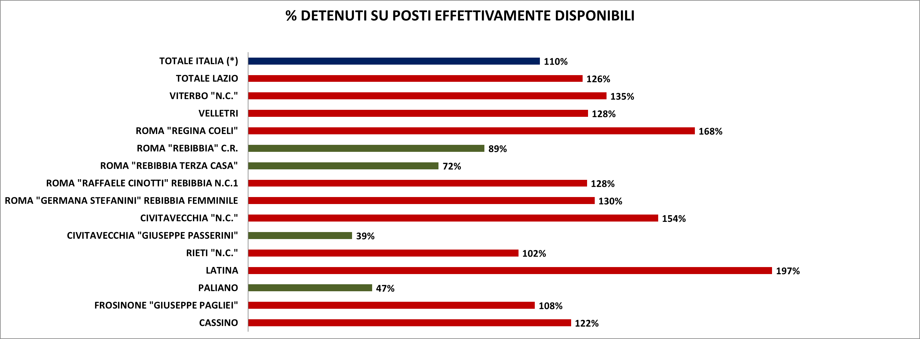
Tasso di affollamento negli istituti di pena del Lazio calcolato sul totale dei posti effettivamente disponibili al 31 OTTOBRE 2022
(*) i posti effettivamente disponibili degli istituti del Lazio sono calcolati in base all’ultimo aggiornamento disponibile delle schede di trasparenza degli istituti consultabili sul sito del Ministero della Giustizia
(**) il tasso di affollamento in Italia è calcolato in base alla capienza regolamentare dichiarata dal DAP
Fonte: elaborazioni di dati DAP

Slide 5
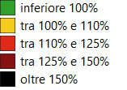
Tasso affollamento per regione e numero di detenuti presenti negli Istituti di pena d’Italia al 31 OTTOBRE 2022
Fonte: elaborazioni di dati DAP

Slide 6
Detenuti per Posizione Giuridica In Italia e nel Lazio al 31 ottobre 2022
Fonte: elaborazioni di dati DAP

Slide 7
Percentuali di detenuti in attesa di primo giudizio in Italia e nel Lazio da dicembre 2017 a ottobre 2022
Fonte: elaborazioni di dati DAP

Slide 8
Detenuti per Nazionalità In Italia e nel Lazio al 31 ottobre 2022
Fonte: elaborazioni di dati DAP

Slide 9
Detenuti per Genere in Italia e nel Lazio al 31 ottobre 2022
Fonte: elaborazioni di dati DAP

Slide 10
Detenute madri con figli al seguito presenti negli Istituti di Pena in Italia al 31 ottobre 2022
Regione | Istituto | Italiane |  | Straniere |  | Totale
di | di
detenzione | detenzione | Presenti | Figli al seguito | Presenti | Figli al seguito | Presenti | Figli al seguito
CAMPANIA | AVELLINO"A. GRAZIANO" BELLIZZI CC | 2 | 2 | 0 | 0 | 2 | 2
CAMPANIA | LAURO ICAM | 4 | 4 | 5 | 6 | 9 | 10
LAZIO | ROMA"G. STEFANINI" REBIBBIA FEMMINILE CCF | 2 | 2 | 1 | 1 | 3 | 3
LOMBARDIA | MILANO"F. DI CATALDO" SAN VITTORE CCF | 1 | 1 | 1 | 1 | 2 | 2
PIEMONTE | TORINO"G. LORUSSO L. CUTUGNO" LE VALLETTE CC | 2 | 2 | 3 | 3 | 5 | 5
PUGLIA | LECCE"N.C." CC | 1 | 1 | 0 | 0 | 1 | 1
Totale |  | 12 | 12 | 10 | 11 | 22 | 23
Fonte: elaborazioni di dati DAP

